Slide 1


Slide 2


Slide 3






تعيين تلميذ(ة) للإجابة
توجيهات و شرح التعليمات
عرض فيديو
المرور بين الصفوف للمساعدة و تصحيح الإنجازات
عمل في ثنائيات
نهاية الشريط، المرور إلى الشريحة الموالية.

Slide 4

تنظيم حصص الأسبوع الأول
اليوم 4 -
اليوم1 -
نشاط اعتيادي
ورشة الكتابة: إملاء
ورشة الكتابة : إنتاج كتابي – الحصة1
نشاط اعتيادي
المعجم
الاستماع.
اليوم 5 -
اليوم2 -
نشاط اعتيادي
قراءة : ما بعد القراءة : تقويم المقروء
ورشة الكتابة : إنتاج كتابي الحصة 2
نشاط اعتيادي
قراءة : ما قبل القراءة: التوقع والتحقق
قراءة : أثناء القراءة – الفهم)
اليوم 6 -
نشاط اعتيادي
مراجعة توليف (شكل وفهم)
القراءة الاثرائية : الحصة1
1نشاط اعتيادي
قراءة : أثناء القراءة
ورشة الكتابة: الصرف والتحويل .
Révision
Lecture offerte

Slide 5






هيكلة حصة اليوم
- 01 انشطة اعتيادية
أدوات اللغة
- 02ورشة القراءة – الحصة 3
النبتة العجيبة - استثمار
- 03ورشة الكتابة – الصرف والتحويل
الفعل الأمر.

Slide 6

عند نهاية الحصة
على الأقل 80% من المتعلمين سيكونون قادرين على:
استثمار ظواهر لغوية - الحال / النعت الحقيقي / التشبيه؛
استثمار استراتيجيات فهم نص قرائي؛
تعرف الفعل الأمر وتوظيفه.

Slide 7

افتتاح الحصة
افتتاح الحصة
ترحيب
نشاط اعتيادي : أدوات اللغة

Slide 8

مرحبا بكم ، سنبدأ حصة اللغة العربية.
اختــتام الحــصة
ورشة الكتابة
ورشة القراءة
افتتاح الحصة

Slide 9



ضعوا اللوحة على الطاولة ، الكراسة والدفتر والمقلمة في القمطر
اختــتام الحــصة
ورشة الكتابة
ورشة القراءة
افتتاح الحصة

Slide 10
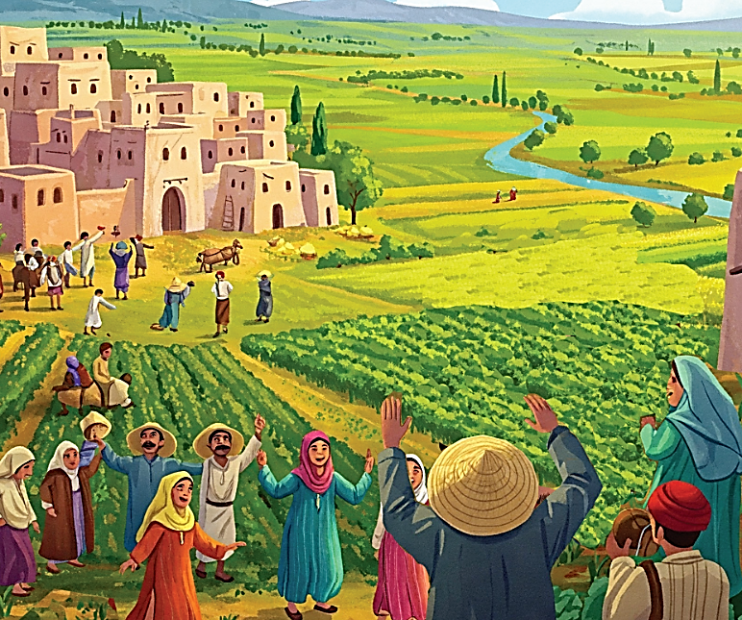
ستتدربون في هذه الحصة على وصف مشهد باستعمال النعت و الحال والتشبيه.
اختــتام الحــصة
ورشة الكتابة
ورشة القراءة
افتتاح الحصة

Slide 11
ألاحظ المشهد و أصوغ جملا لوصف المشهد تتضمن النعت والحال و التشبيه. من يقرأ؟
اختــتام الحــصة
ورشة الكتابة
ورشة القراءة
افتتاح الحصة
وَسَطَ ٱلْحُقولِ يَقِفُ فَلّاحونَ فَرحونَ رافِعينَ أَيْدِيَّهُمْ إِلى ٱلسَّماءِ . إِنَّهُمْ يَرْقُصونَ مُبْتَهِجينَ كَٱلْأَطْفالِ تَحْتَ ٱلْمَطَرِ.

Slide 12
الان دوركم. من يركب جملة لوصف المشهد كما في المثال. (نشاط شفوي)
اختــتام الحــصة
ورشة الكتابة
ورشة القراءة
افتتاح الحصة
وَسَطَ ٱلْحُقولِ يَقِفُ فَلّاحونَ فَرحونَ رافِعينَ أَيْدِيَّهُمْ إِلى ٱلسَّماءِ . إِنَّهُمْ يَرْقُصونَ مُبْتَهِجينَ كَٱلْأَطْفالِ تَحْتَ ٱلْمَطَرِ.

Slide 13
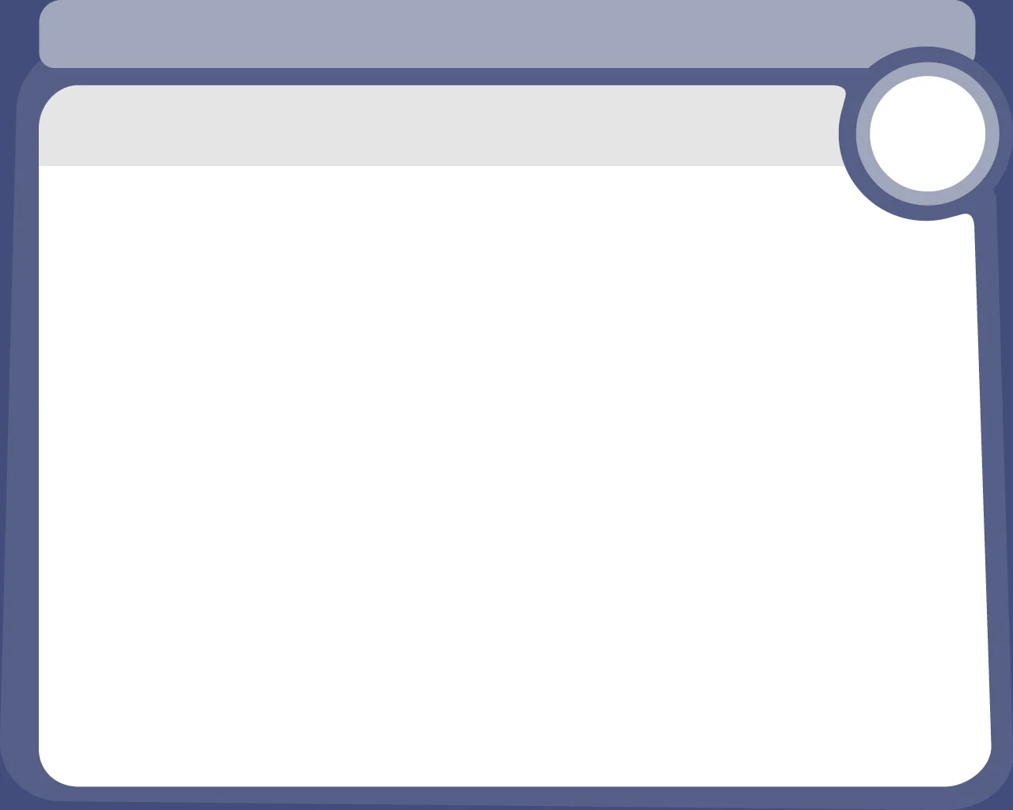
ورشة القراءة – الحصة 3
ورشة القراءة
النبتة العجيبة(1).
- استثمار إستراتيجيات الفهم.

Slide 14
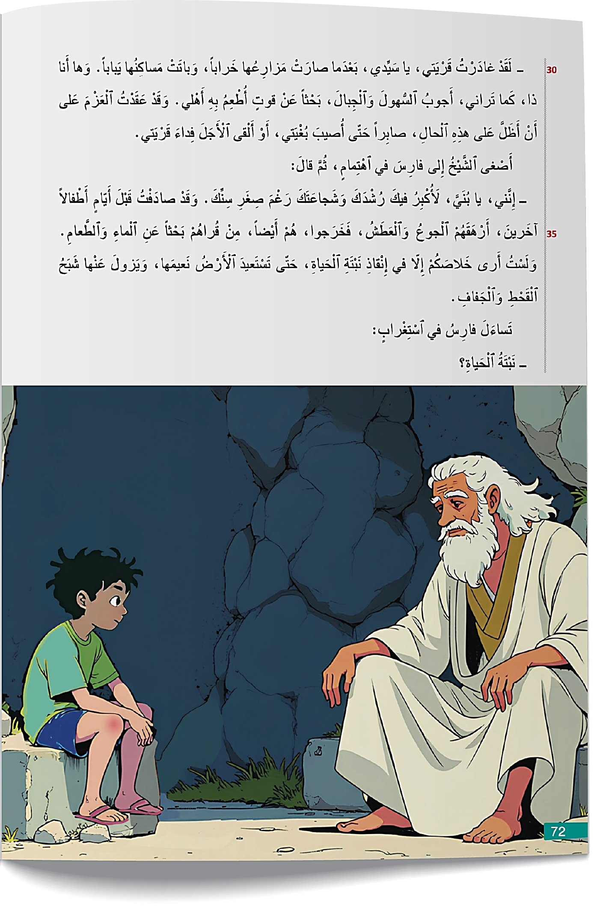
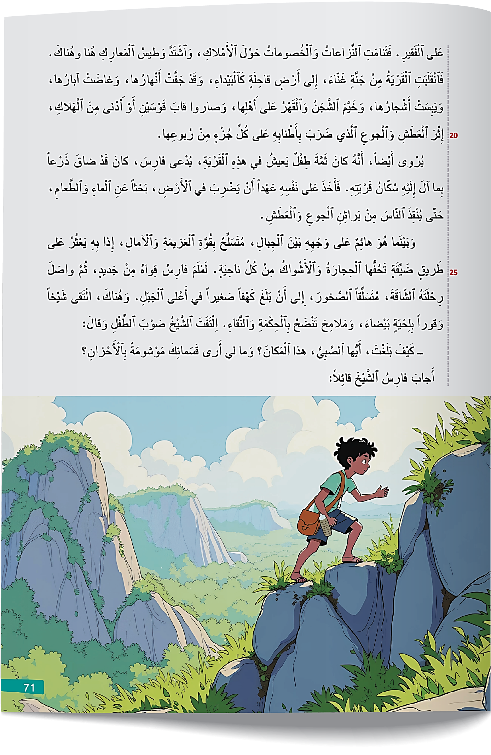
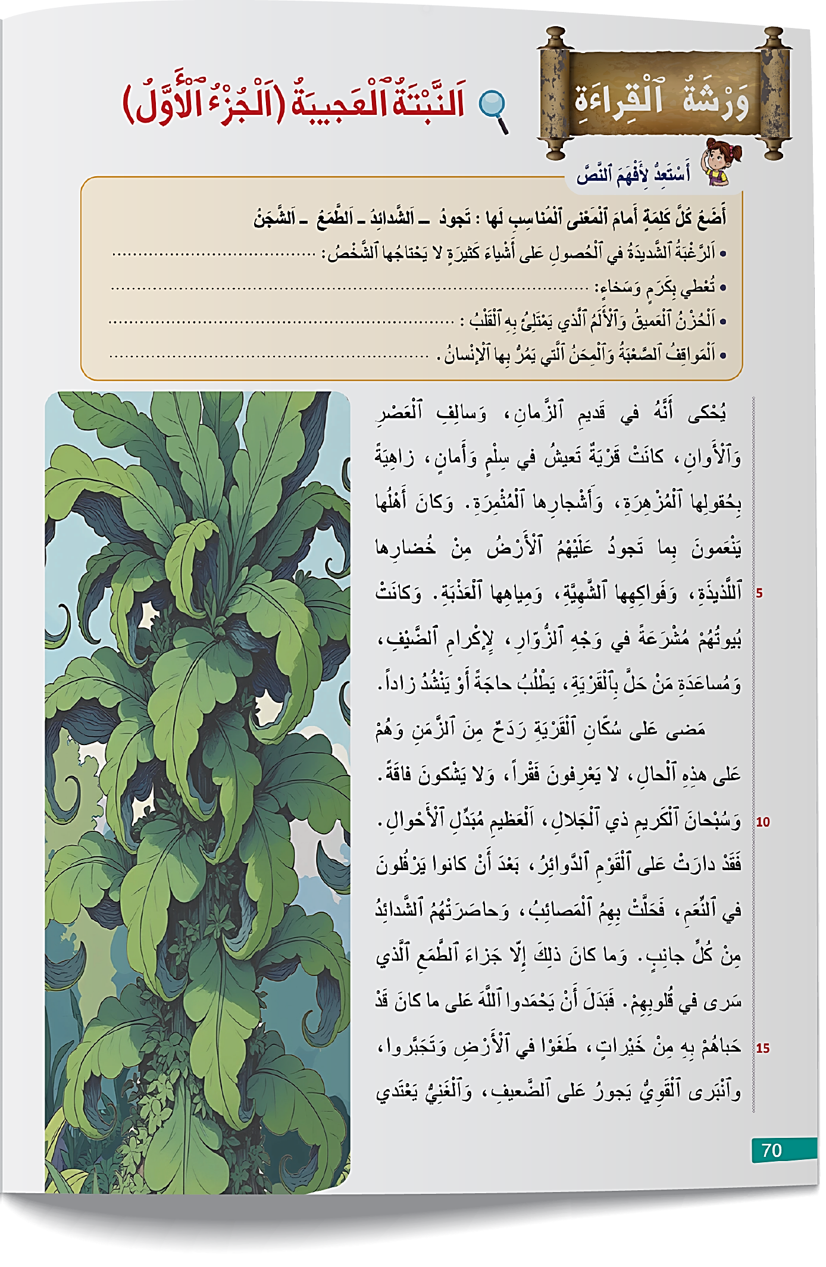
نواصل قراءة نص " النبتة العجيبة"؛ وتوظيف استراتيجيات الفهم.
اختــتام الحــصة
ورشة الكتابة
ورشة القراءة
افتتاح الحصة

Slide 15
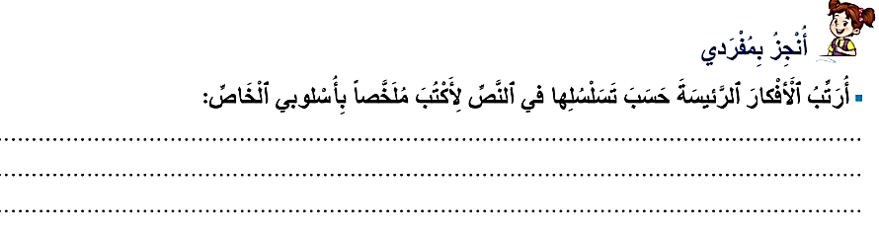
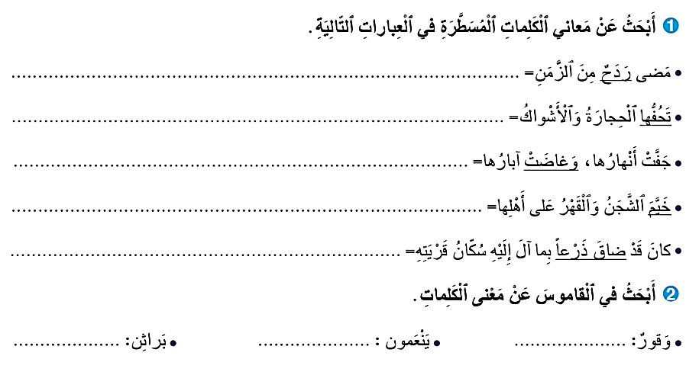
قبل ذلك نصحح الواجب المنزلي. سأراقب إنجازاتكم.
اختــتام الحــصة
ورشة الكتابة
ورشة القراءة
افتتاح الحصة
الصفحة 73
الصفحة 74

Slide 16
لنصحح . من يقرأ الملخص الذي أعده؟
اختــتام الحــصة
ورشة الكتابة
ورشة القراءة
افتتاح الحصة

Slide 17
إليكم نموذجا للتلخيص. من يقرأ؟ صححوا.
اختــتام الحــصة
ورشة الكتابة
ورشة القراءة
افتتاح الحصة
في زَمَنٍ مَضى، كانَتِ ٱلْقَرْيَةُ جَنَّةً هادِئَةً يَسودُهَا ٱلْوِئامُ وَيَتَقَاسَمُ أَهْلُها خَيْراتٍ وَفيرَةً. غَيْرَ أَنَّ ٱلطَّمَعَ أَشْعَلَ نارَ ٱلصِّراعِ بَيْنَ ٱلْجيرانِ، فَقَلَبَ أَحْوَالَها رَأْساً عَلى عَقِبٍ. أَمامَ هَذا ٱلْواقِعِ ٱلْمُؤْلِمِ، قَرَّرَ فارِسٌ أَنْ يَشُقَّ طَريقَهُ بَحْثاً عَنِ ٱلْماءِ وَٱلْغِذاءِ لِإِنْقاذِ قَرْيَتِهِ. وَفي خِضَمِّ رِحْلَتِهِ، صادَفَ في أَعْلى ٱلْجَبَلِ شَيْخاً وَقُوراً ذا لِحْيَةٍ بَيْضاءَ، فَأَخْبَرَهُ أَنَّ نَجاةِ ٱلْقَرْيَةِ رَهينٌ بِإِنْقَاذِ نَبْتَةِ ٱلْحَيَاةِ.

Slide 18
نتابع التصحيح. من يقرأ جوابه؟ هل انتم متفقون؟ من يقترح جوابا آخر؟
اختــتام الحــصة
ورشة الكتابة
ورشة القراءة
افتتاح الحصة

Slide 19
نتابع التصحيح. من يقرأ جوابه؟ هل انتم متفقون؟ من يقترح جوابا آخر؟
اختــتام الحــصة
ورشة الكتابة
ورشة القراءة
افتتاح الحصة
إليكم نموذجا للتصحيح. صححوا
مُدَّةٌ طَويلَةٌ مِنَ ٱلزَّمَنِ
تُحيطُ بِها وَتُحاصِرُها مِنْ كُلِّ جانِبٍ
نَضَبَ ماؤُها وَجَفَّ وَنَقَصَ حَتَّى ٱخْتَفى
سادَ وَٱنْتَشَرَ وَغَطَّى ٱلْمَكانَ كَٱلْخَيْمَةِ
عَجَزَ عَنِ ٱلصَّبْرِ وَلَمْ يَعُدْ يَتَحَمَّلُ ٱلْوَضْعَ
مَخالِبُ ٱلْحَيَوانِ ٱلْمُفْتَرِسِ
يَعيشونَ في رَخاءٍ وَسَعادَةٍ وَراحَةٍ وَهَناءٍ
رَزينٌ هادِئٌ ثابِتٌ لا يَسْتَعْجِلُ وَلا يَطيشُ

Slide 20

خذوا كراساتكم . لتقرؤوا النص قراءات فردية. طبقوا ما تعلمتم في حصص الطلاقة.
اختــتام الحــصة
ورشة الكتابة
ورشة القراءة
افتتاح الحصة

Slide 21

يقرأ كل واحد منكم فقرة الآخرون يتتبعون. من يقرأ؟
اختــتام الحــصة
ورشة الكتابة
ورشة القراءة
افتتاح الحصة

Slide 22
تابعوا مع زميلكم وسطروا بقلم الرصاص كلمات تدل على تغير حال القرية.
اختــتام الحــصة
ورشة الكتابة
ورشة القراءة
افتتاح الحصة

Slide 23
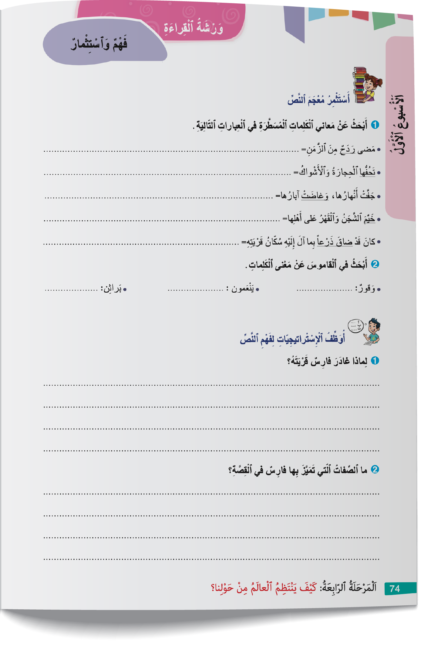
خذوا الصفحة 74 سوف تجيبون بسرعة على الأسئلة 1 و 2.
اختــتام الحــصة
ورشة الكتابة
ورشة القراءة
افتتاح الحصة

Slide 24
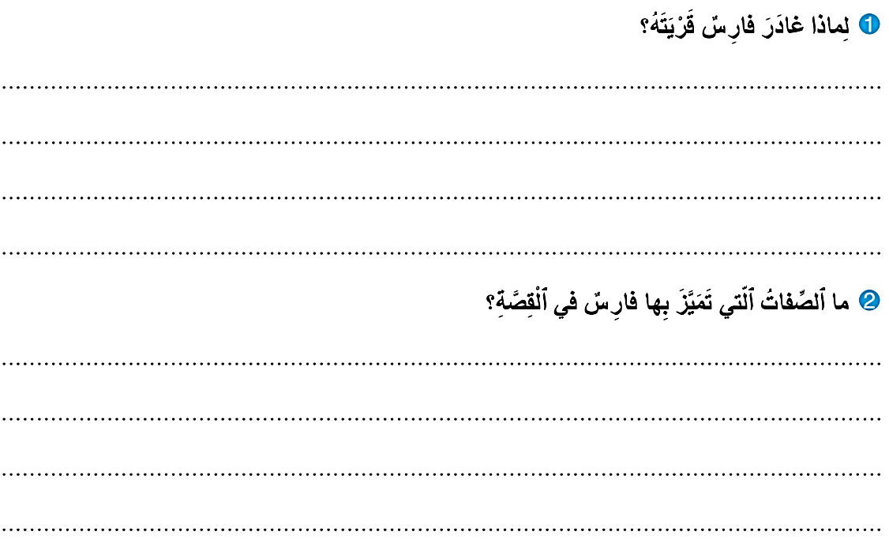
سأمر بين الصفوف لمساعدتكم.
اختــتام الحــصة
ورشة الكتابة
ورشة القراءة
افتتاح الحصة

Slide 25
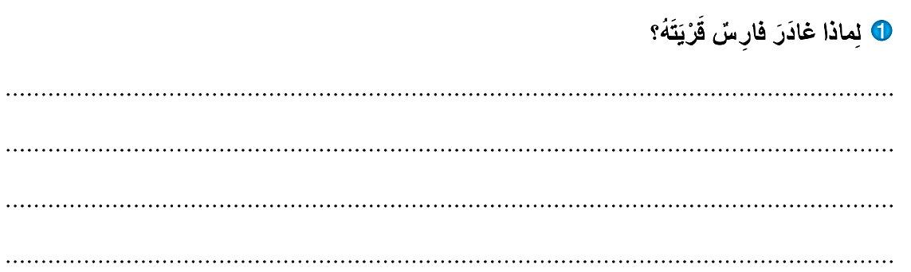
نصحح السؤال الأول. من يقرأ جوابه؟ هل أنتم متفقون؟ أين ورد الجواب في النص؟
اختــتام الحــصة
ورشة الكتابة
ورشة القراءة
افتتاح الحصة

Slide 26
صححوا.
اختــتام الحــصة
ورشة الكتابة
ورشة القراءة
افتتاح الحصة
غادَرَ فارِسٌ قَريَتَهُ بَعْدما أَصابَها ﭐلْجَفافُ وَﭐلْقَحْطُ، فَجَفَّتْ أَنْهارُها وَيَبِسَتْ أَشْجارُها، وَضَرَبَ ﭐلْعَطَشُ وَﭐلْجوعُ أَهْلَها. فَأَخَذَ عَلى نَفْسِهِ عَهْداً أَنْ يَضْرِبَ في ﭐلْأَرْضِ بَحْثاً عَنِ ﭐلْمَاءِ وَﭐلطَّعامِ، حَتّى يُنْقِذَ أَهلَ قَرْيَتِهِ مِنَ ﭐلْهَلاكِ.

Slide 27
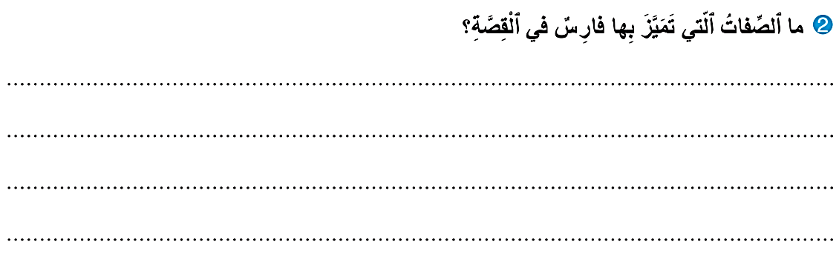
نصحح السؤال الثاني. من يقرأ جوابه؟ هل أنتم متفقون؟ أين ورد الجواب في النص؟
اختــتام الحــصة
ورشة الكتابة
ورشة القراءة
افتتاح الحصة

Slide 28
نصحح السؤال الثاني. من يقرأ جوابه؟ هل أنتم متفقون؟ أين ورد الجواب في النص؟
اختــتام الحــصة
ورشة الكتابة
ورشة القراءة
افتتاح الحصة
تَمَيَّزَ فارِسٌ بِجُملةٍ مِنَ ﭐلصِّفاتِ ﭐلنَّبيلةِ، أَبرَزُها:
اَلشَّجاعةُ - اَلْعَزيمةُ ﭐلْقَوِيَّةُ - اَلْإيثارُ وَحُبُّ ﭐلْغَيرِ - اَلصَّبرُ ...

Slide 29
على دفاتركم. استخرجوا من النص ما يدل على كل صفة.
اختــتام الحــصة
ورشة الكتابة
ورشة القراءة
افتتاح الحصة
ما يَدُلُّ عَلَيْها في ﭐلنَّصِّ | اَلصِّفَةُ
 | اَلشَّجاعةُ
 | اَلْعَزيمةُ ﭐلْقَوِيَّةُ
 | اَلْإيثارُ وَحُبُّ ﭐلْغَيرِ
 | اَلصَّبرُ

Slide 30
سأمر بين الصفوف لمساعدتكم.
اختــتام الحــصة
ورشة الكتابة
ورشة القراءة
افتتاح الحصة
ما يَدُلُّ عَلَيْها في ﭐلنَّصِّ | اَلصِّفَةُ
 | اَلشَّجاعةُ
 | اَلْعَزيمةُ ﭐلْقَوِيَّةُ
 | اَلْإيثارُ وَحُبُّ ﭐلْغَيرِ
 | اَلصَّبرُ

Slide 31
نصحح. من يقرأ جوابه؟ هل انتم متفقون؟
اختــتام الحــصة
ورشة الكتابة
ورشة القراءة
افتتاح الحصة
ما يَدُلُّ عَلَيْها في ﭐلنَّصِّ | اَلصِّفَةُ
 | اَلشَّجاعةُ
 | اَلْعَزيمةُ ﭐلْقَوِيَّةُ
 | اَلْإيثارُ وَحُبُّ ﭐلْغَيرِ
 | اَلصَّبرُ

Slide 32
صححوا.
اختــتام الحــصة
ورشة الكتابة
ورشة القراءة
افتتاح الحصة
ما يَدُلُّ عَلَيْها في ﭐلنَّصِّ | اَلصِّفَةُ
خَرَجَ وَحدَهُ يَجوبُ ﭐلسُّهولَ وَﭐلجِبالَ رَغمَ صِغَرِ سِنِّهِ. | اَلشَّجاعةُ
واصَلَ رِحلَتَهُ الشَّاقَّةَ مُتَسَلِّقاً الصُّخورَ وَلَم يَيأَسْ. | اَلْعَزيمةُ ﭐلْقَوِيَّةُ
خَرَجَ فِداءَ قَريَتِهِ لا طَلَباً لِنَفسِهِ. | اَلْإيثارُ وَحُبُّ ﭐلْغَيرِ
عَقَدَ ﭐلعَزمَ عَلى ﭐلصَّبرِ حَتَّى يُصيبَ بُغيَتَهُ أَوْ يَلقى أَجَلَهُ. | اَلصَّبرُ

Slide 33
ورشة الكتابة – الصرف والتحويل
ورشة الكتابة – الصرف والتحويل
الفعل الأمر

Slide 34
سنشرع الآن في حصة الصرف والتحويل. ستتعرفون على بعض قواعد تصريف الأفعال لصيغة الأمر.
اختــتام الحــصة
ورشة الكتابة
ورشة القراءة
افتتاح الحصة
اَلْفِعْلُ ﭐلْأَمْرُ

Slide 35
لنتذكر أولا الفعل المعتل و الفعل الصحيح. كيف نميزهما؟
اختــتام الحــصة
ورشة الكتابة
ورشة القراءة
افتتاح الحصة
؟
؟
اَلْفِعْلُ ﭐلصَّحيحُ
اَلْفِعْلُ ﭐلْمُعْتَلُّ

Slide 36
على ألواحكم. اكتبوا فعلا حرفه الأخير حرف علة.
اختــتام الحــصة
ورشة الكتابة
ورشة القراءة
افتتاح الحصة
فِعْلٌّ مُعْتَلُّ ﭐلْآخِرِ

Slide 37
على ألواحكم. اكتبوا فعلا صحيحا حرفه الأخير حرف علة.
اختــتام الحــصة
ورشة الكتابة
ورشة القراءة
افتتاح الحصة
فِعْلٌّ صَحيحُ ﭐلْآخِرِ

Slide 38
انتبهوا ستتعرفون على عل وظيفة فعل الأمر و كيف نصوغه في بعض الحالات.
اختــتام الحــصة
ورشة الكتابة
ورشة القراءة
افتتاح الحصة
اَلْفِعْلُ ﭐلْأَمْرُ

Slide 39
نوظف الفعل الأمر عندما نطلب من شخص ما القيام بشيء أو عمل. و يأتي مع ضمائر المخاطب من يقرأ؟
اختــتام الحــصة
ورشة الكتابة
ورشة القراءة
افتتاح الحصة
ضَمائِرُ ﭐلْمُخاطَبِ
أنْتُنَّ
أنْتُمْ
أنْتُما
أنْتِ
أنْتَ

Slide 40
تابعوا كيف سأصرف الأفعال التالية للأمر. من يقرأ
اختــتام الحــصة
ورشة الكتابة
ورشة القراءة
افتتاح الحصة
رَمى
دَعا
عادَ
فَتَحَ
اِقْتَرَبَ
وَقَفَ

Slide 41
بداية ألاحظ الحرف الأخير للفعل . وأسأل : هل الفعل صحيح الآخر أو معتل الآخر؟
اختــتام الحــصة
ورشة الكتابة
ورشة القراءة
افتتاح الحصة
رَمـــى
دَعــا
عادَ
فَتَــحَ
اِقْتَرَبَ
وَقَفَ

Slide 42
اختــتام الحــصة
ورشة الكتابة
ورشة القراءة
افتتاح الحصة
إذا كان الفعل صحيح الآخر : يبنى على السكون و أحذف حرف العلة إن أتي أولا أو ثانيا. من يقرأ؟
إِذا كانَ الْفِعْلُ صَحيحَ الْآخِرِ
اِفْتَــحْ
فَتَــحَ
عُدْ
في زَمَنِ ﭐلْأَمْرِ
عادَ
قِفْ
وَقَفَ
اِقْتَرَبَ
اِقْتَرَبَ

Slide 43
إذا كان الفعل معتل الآخر : يبنى على حذف حرف العلة. من يقرأ؟
اختــتام الحــصة
ورشة الكتابة
ورشة القراءة
افتتاح الحصة
إِذا كانَ الْفِعْلُ مُعْتَلَّ الْآخِرِ
اُدْعُ
في زَمَنِ ﭐلْأَمْرِ
دَعــا
اِرْمِ
رَمـــى

Slide 44
خذوا ألواحكم. حولوا الفعل لصيغة الأمر مع ضمير المخاطب المفرد "أنتَ"
اختــتام الحــصة
ورشة الكتابة
ورشة القراءة
افتتاح الحصة
سَمِعَ

Slide 45
صححوا. ماذا فعلنا لصياغة الفعل للأمر؟ لماذا؟
اختــتام الحــصة
ورشة الكتابة
ورشة القراءة
افتتاح الحصة
اِسْمَـــــــعْ

Slide 46
حولوا للأمر.
اختــتام الحــصة
ورشة الكتابة
ورشة القراءة
افتتاح الحصة
وَجَدَ

Slide 47
صححوا. ماذا فعلنا لصياغة الفعل للأمر؟ لماذا؟
اختــتام الحــصة
ورشة الكتابة
ورشة القراءة
افتتاح الحصة
جِــــــدْ

Slide 48
حولوا للأمر.
اختــتام الحــصة
ورشة الكتابة
ورشة القراءة
افتتاح الحصة
حَمى

Slide 49
صححوا. ماذا فعلنا لصياغة الفعل للأمر؟ لماذا؟
اختــتام الحــصة
ورشة الكتابة
ورشة القراءة
افتتاح الحصة
اِحْــــــــــمِ

Slide 50
حولوا للأمر.
اختــتام الحــصة
ورشة الكتابة
ورشة القراءة
افتتاح الحصة
اِخْتَفــــى

Slide 51
صححوا. ماذا فعلنا لصياغة الفعل للأمر؟ لماذا؟
اختــتام الحــصة
ورشة الكتابة
ورشة القراءة
افتتاح الحصة
اِخْتَـــــفِ

Slide 52

لنتذكر. كيف نصوغ فعل الأمر؟
اختــتام الحــصة
ورشة الكتابة
ورشة القراءة
افتتاح الحصة
اَلْفِعْلُ ﭐلْأَمْرُ

Slide 53
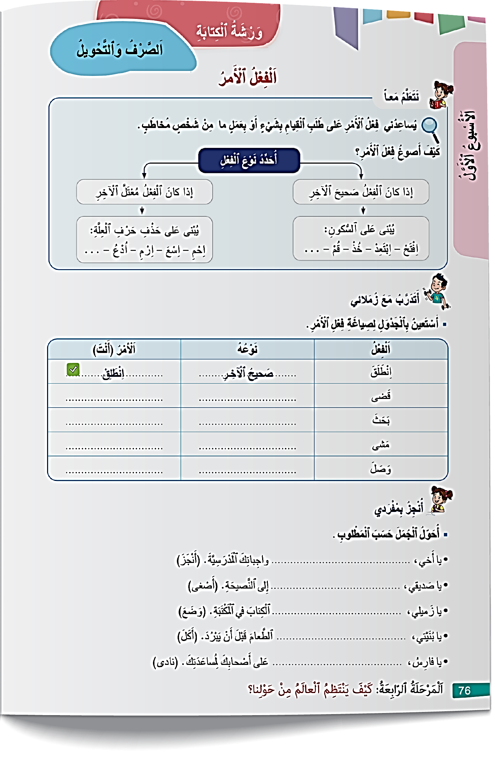
خذوا الصفحة 76 من كراساتكم. من يقرأ القاعدة؟
اختــتام الحــصة
ورشة الكتابة
ورشة القراءة
افتتاح الحصة

Slide 54
من يقرأُ جدول التحويل لبعض الأفعال لزمن الأمر.
اختــتام الحــصة
ورشة الكتابة
ورشة القراءة
افتتاح الحصة
دَعا
اُدْعُ
اُدْعِي
اُدْعُوَا
اُدْعوا
اُدْعونَ
أخَذَ
خُذْ
خُذي
خُذا
خُذوا
خُذْنَ
كَتَبَ
اُكْتُبْ
اُكْتُبي
اُكْتُبا
اُكْتُبوا
اُكْتُبْنَ
مَرَّ
مُرَّ
مُرّي
مُرّا
مُرّوا
اُمْرُرْنَ
مَشى
اِمْشِ
اِمْشي
اِمْشِيا
اِمْشوا
اِمْشينَ
قال
قُلْ
قولي
قُولا
قولوا
قُلْنَ

Slide 55
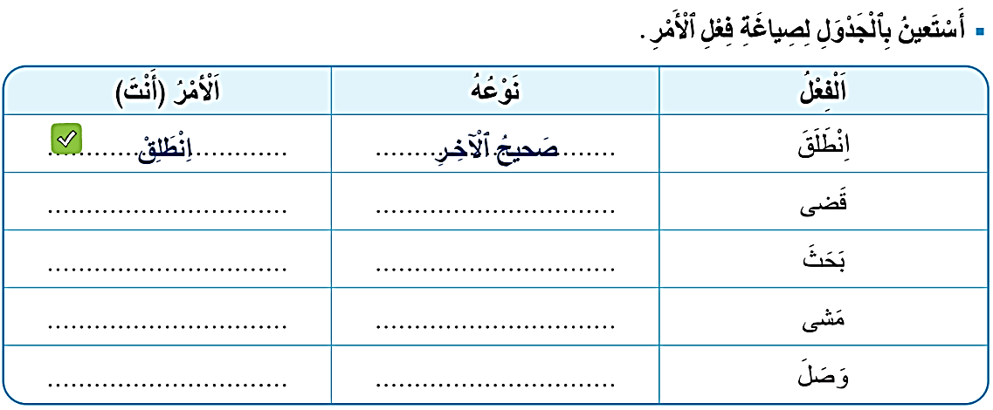
الآن، ستشتغلون في ثنائيات لإنجاز النشاط التالي
اختــتام الحــصة
ورشة الكتابة
ورشة القراءة
افتتاح الحصة

Slide 56
سأمر بين الصفوف لمساعدتكم.
اختــتام الحــصة
ورشة الكتابة
ورشة القراءة
افتتاح الحصة

Slide 57
لنصحح. من يقرأ جوابه؟ هل انتم متفقون؟
اختــتام الحــصة
ورشة الكتابة
ورشة القراءة
افتتاح الحصة

Slide 58
صححوا.
اختــتام الحــصة
ورشة الكتابة
ورشة القراءة
افتتاح الحصة
اِقَضِ
مُعْتَلُّ ﭐلْآخِرِ
اِبْحَثْ
صَحيحُ ﭐلْآخِرِ
اِمْشِ
مُعْتَلُّ ﭐلْآخِرِ
صِلْ
صَحيحُ ﭐلْآخِرِ

Slide 59
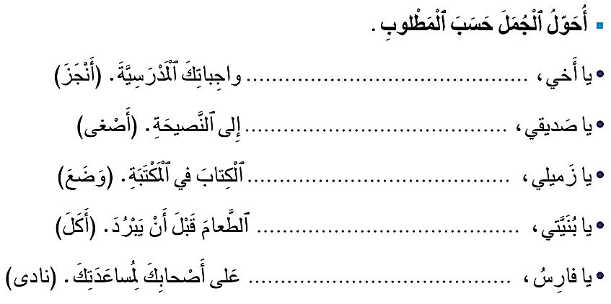
الآن، أنجزوا النشاط التالي على دفاتر القسم بعد كتابة التاريخ و عنوان الدرس .عمل فردي.
اختــتام الحــصة
ورشة الكتابة
ورشة القراءة
افتتاح الحصة

Slide 60
سأمر بين الصفوف لمساعدتكم.
اختــتام الحــصة
ورشة الكتابة
ورشة القراءة
افتتاح الحصة

Slide 61
لنصحح. من يقرأ جوابه ؟ هل أنتم متفقون؟
اختــتام الحــصة
ورشة الكتابة
ورشة القراءة
افتتاح الحصة

Slide 62
صححوا.
اختــتام الحــصة
ورشة الكتابة
ورشة القراءة
افتتاح الحصة
أَنْجِزْ
اِصْغِ
ضَعْ
كُلي
نادِ

Slide 63
اختتام الحصة
اختتام الحصة
ماذا تعلمتم اليوم؟
واجباتكم المنزلية.

Slide 64
اختــتام الحــصة
ورشة الكتابة
ورشة القراءة
افتتاح الحصة
من يذكرنا بكيفية صياغة الفعل الأمر؟
اَلْفِعْلُ ﭐلأَمْرُ

Slide 65

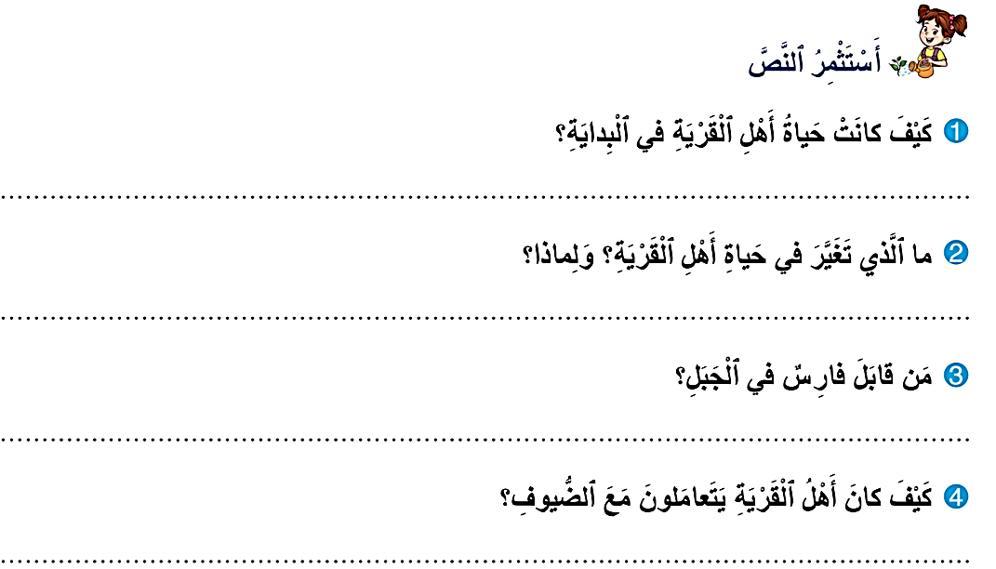
سجلوا الواجب المنزلي – أنشطة استثمار النص
اختــتام الحــصة
ورشة الكتابة
ورشة القراءة
افتتاح الحصة
الصفحة 75

Slide 66

الفائزون بنجمة السلوك الجيد هم : ............................................
اختــتام الحــصة
ورشة الكتابة
ورشة القراءة
افتتاح الحصة

Slide 67


إلى اللقاء في الحصة المقبلة
اختــتام الحــصة
ورشة الكتابة
ورشة القراءة
افتتاح الحصة

Slide 68

بناء على إنجازات المتعلمين خلال الممارسة المستقلة
ما تقديرك لنسبة التحكم في هدف الدرس؟
تسجل النسبة على صفحة اليوم من مذكرة الأستاذ.

